Slide 1
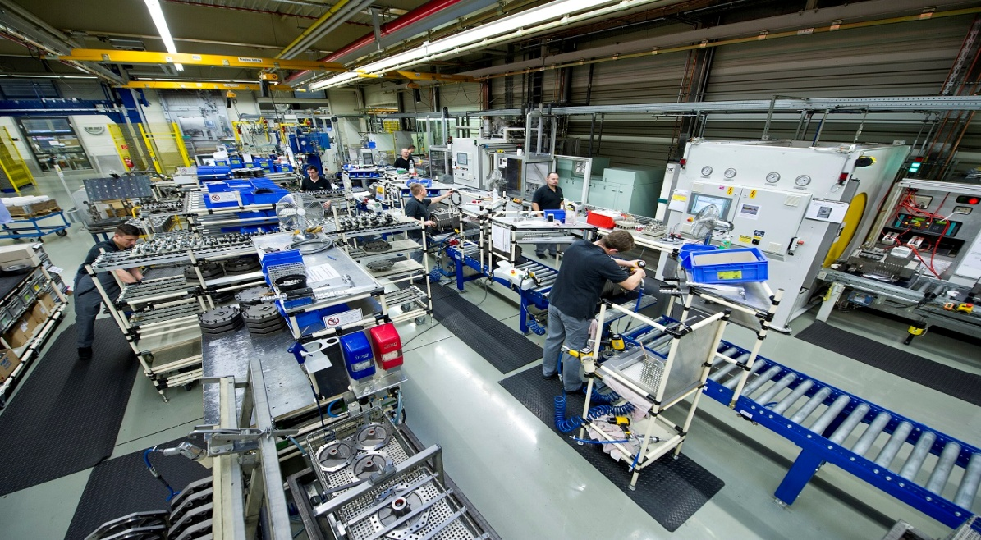
ТЕМА 11
КРИМІНАЛЬНІ ПРАВОПОРУШЕННЯ ПРОТИ БЕЗПЕКИ ВИРОБНИЦТВА

Slide 2
План:
Загальна характеристика кримінальних правопорушень проти безпеки виробництва.
Порушення вимог законодавства про охорону праці (ст. 271 КК України).
Порушення правил безпеки під час виконання робіт з підвищеною небезпекою (ст. 272 КК України).
Порушення правил безпеки на вибухонебезпечних підприємствах або у вибухонебезпечних цехах (ст. 273 КК України).
Порушення правил ядерної або радіаційної безпеки (ст. 274 КК України).
Порушення правил, що стосуються безпечного використання промислової продукції або безпечної експлуатації будівель і споруд (ст. 275 КК України).

Slide 3
Ознайомтеся!!!
ППВС «Про практику застосування судами України законодавства у справах про злочини проти безпеки виробництва» від12.06.2009 N 7

Slide 4

1. Загальна характеристика кримінальних правопорушень проти безпеки виробництва
Родовий об’єкт - суспільні відносини, які забезпечують безпеку виробництва
Виробництво - будь-яку діяльність підприємства, установи, організації чи громадянина — суб’єкта підприємницької діяльності, в основі функціонування якої лежить праця людини, спрямована на одержання суспільно корисного результату.

Slide 5
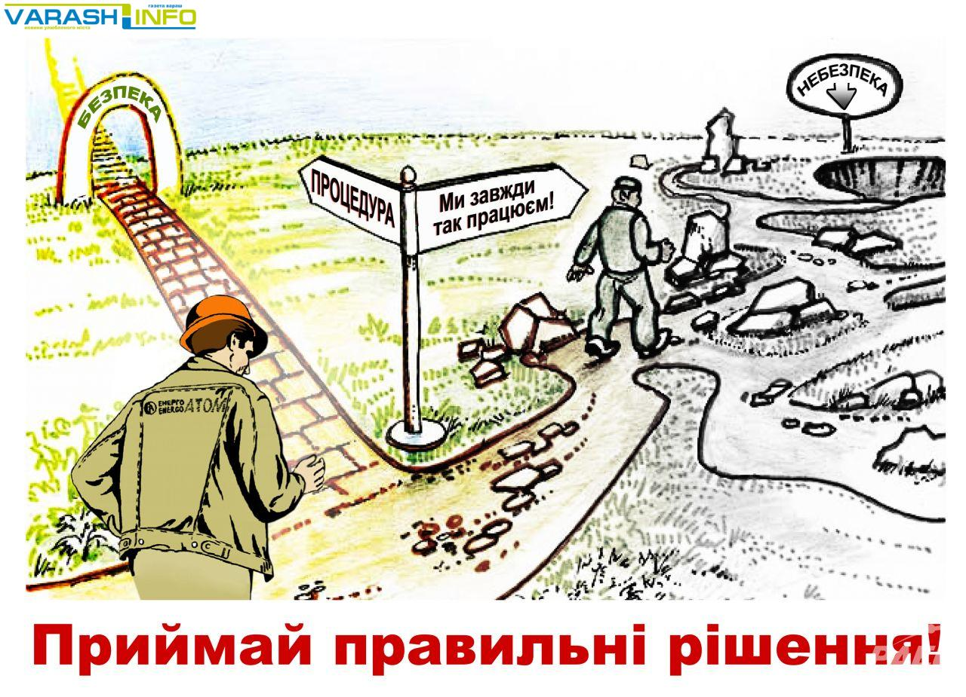
Безпека виробництва — це такий технічний стан, за якого нейтралізується можливість уражаючого впливу на людей, майно і довкілля небезпечних та шкідливих виробничих факторів.

Slide 6
Основні безпосередні об’єкти -безпека окремих видів виробництв.
Додаткові обов’язкові об’єкти : життя і здоров’я людини
Додаткові факультативні об’єкти : власність і довкілля (екологічна безпека)
Потерпілі:
тільки працівники виробництва (ст. 271 КК),
і працівники виробництва, і сторонні особи (статті 272-274 КК)
тільки сторонні особи (ст. 275 КК).

Slide 7
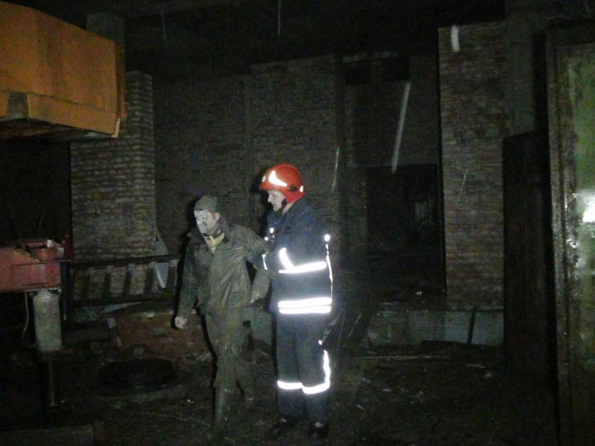
З об'єктивної сторони всі кр.пр. проти безпеки виробництва є з матеріальним складом
Суспільно небезпечне діяння як ознака об’єктивної сторони виявляється в порушенні шляхом дії або бездіяльності вимог безпеки, що містяться в правилах безпеки праці та виробництва
Порушення - недотримання або неналежне дотримання вимог безпеки, передбачених правилами, або здійснення в ході виробничої діяльності дій, прямо заборонених правилами

Slide 8
Суспільно небезпечні наслідки
створенням загрози загибелі людей чи настання інших тяжких наслідків (частини перші статей 272-275 КК)
спричиненням реальної шкоди
шкода здоров’ю потерпілого (ч. 1 ст. 271— 275 КК)
загибель людей (ч. 2 ст. 271-275 КК
інші тяжкі наслідки (ч. 2 ст. 271-275 КК)

Slide 9
Суб’єктивна сторона: щодо порушення правил безпеки можуть мати місце умисел або необережність, щодо наслідків — тільки необережність .
Суб’єкт кр.пр. проти безпеки виробництва — спеціальний:
службові особи та громадяни — суб’єкти підприємницької діяльності (статті 272-275 КК);
робітники і службовці (статті 272-275 КК);
сторонні для виробництва особи (статті 273 і 274 КК).

Slide 10
Кр. пр. проти безпеки виробництва - суспільно небезпечні винні діяння, що порушують встановлені законодавчими та іншими нормативно-правовими актами правила безпеки виробництва, які призвели до настання передбачених законом про кримінальну відповідальність суспільно небезпечних наслідків, вчинені суб 'єктом кр.пр.
Групи кр.пр. проти виробництва
-кр.пр. у сфері безпеки праці (статті 271 і 272 КК);
-інші кр.пр. у сфері безпеки виробництва (статті 273-275 КК).

Slide 11
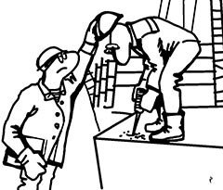
2. Порушення вимог законодавства про охорону праці (ст. 271 КК України)
1. Порушення вимог законодавчих та інших нормативно-правових актів про охорону праці службовою особою підприємства, установи, організації або громадянином – суб’єктом підприємницької діяльності, якщо це порушення заподіяло шкоду здоров’ю потерпілого, -
2. Те саме діяння, якщо воно спричинило загибель людей або інші тяжкі наслідки, -

Slide 12
Основний безпосередній об’єкт - суспільні відносини, що забезпечують безпеку праці.
Безпека праці — це стан умов праці, за якого вплив на працівника небезпечних і шкідливих виробничих чинників усунуто, або вплив шкідливих виробничих чинників не перевищує гранично допустимих значень
Діяння - це вчинення особою дій, які заборонені відповідними актами, або невиконання дій, які особа повинна була вчинити згідно з законодавчими або нормативними вимогами.

Slide 13
Суб’єктивна сторона кр.пр. характеризується змішаною або необережною формою вини.
Суб’єкт кр.пр. — службова особа підприємства, установи, організації незалежно від форми власності або громадянин — суб’єкт підприємницької діяльності.

Slide 14
3. Порушення правил безпеки під час виконання робіт з підвищеною небезпекою (ст. 272 КК України).
1. Порушення правил безпеки під час виконання робіт з підвищеною небезпекою на виробництві або будь-якому підприємстві особою, яка зобов'язана їх дотримувати, якщо це порушення створило загрозу загибелі людей чи настання інших тяжких наслідків або заподіяло шкоду здоров'ю потерпілого, -
2. Те саме діяння, якщо воно спричинило загибель людей або інші тяжкі наслідки, -

Slide 15
Основний безпосередній об’єкт - безпека праці при виконанні робіт із підвищеною небезпекою.
Потерпілий - працівник виробництва.
Діяння - порушення правил безпеки
Обстановка вчинення кр.пр.: виконання робіт з підвищеною небезпекою на виробництві або будь-якому підприємстві.
Наслідки: створення загрози загибелі людей чи настання інших тяжких наслідків; заподіяння шкоди здоров’ю потерпілого.
Суб’єктивна сторона : змішана або необережна форма вини.
Суб’єкт кр.пр. — спеціальний.

Slide 16
4. Порушення правил безпеки на вибухонебезпечних підприємствах або у вибухонебезпечних цехах (ст. 273 КК України).
1. Порушення правил безпеки на вибухонебезпечних підприємствах або у вибухонебезпечних цехах особою, яка зобов'язана їх дотримувати, якщо воно створило загрозу загибелі людей чи настання інших тяжких наслідків або заподіяло шкоду здоров'ю потерпілого, -
карається виправними роботами на строк до двох років або обмеженням волі на строк до трьох років, або позбавленням волі на строк до трьох років, з позбавленням права обіймати певні посади чи займатися певною діяльністю на строк до трьох років або без такого.
2. Те саме діяння, якщо воно спричинило загибель людей або інші тяжкі наслідки, -
карається обмеженням волі на строк до п'яти років або позбавленням волі на строк від двох до десяти років, з позбавленням права обіймати певні посади чи займатися певною діяльністю на строк до трьох років.

Slide 17
Основний безпосередній об’єкт - безпека вибухонебезпечних виробництв (включаючи безпеку праці).
Потерпілі – як працівники вибухонебезпечних підприємств (цехів), так і сторонні особи
Діяння - порушення правил безпеки
Місце — вибухонебезпечне підприємство або вибухонебезпечний цех
Наслідки: створення загрози загибелi людей чи настання iнших тяжких наслiдкiв або заподiяння шкоди здоров'ю потерпiлого.
Суб’єктивна сторона : змішана або необережна форма вини.
Суб’єкт кр.пр. — спеціальний.

Slide 18
5. Порушення правил ядерної або радіаційної безпеки (ст. 274 КК України).
1. Порушення на виробництві правил ядерної або радіаційної безпеки особою, яка зобов'язана їх дотримувати, якщо воно створило загрозу загибелі людей чи настання інших тяжких наслідків або заподіяло шкоду здоров'ю потерпілого, -
карається обмеженням волі на строк до чотирьох років або позбавленням волі на той самий строк, з позбавленням права обіймати певні посади чи займатися певною діяльністю на строк до трьох років.
2. Те саме діяння, якщо воно спричинило загибель людей або інші тяжкі наслідки, -
карається позбавленням волі на строк від трьох до дванадцяти років з позбавленням права обіймати певні посади чи займатися певною діяльністю на строк до трьох років.

Slide 19
Основний безпосередній об’єкт - ядерна або радіаційна безпека виробництва (включаючи безпеку праці).
Ядерна безпека — це дотримання норм, стандартів і умов використання ядерних матеріалів з метою забезпечення радіаційної безпеки.
Радіаційна безпека — дотримання допустимих меж радіаційного впливу на персонал, населення і довкілля, що встановлені нормами, правилами та стандартами з ядерної та радіаційної безпеки.
Потерпілі – як працівники підприємств (цехів), так і сторонні особи
Діяння - порушення правил безпеки
Місце — це виробництво, де використовуються ядерні або радіоактивні матеріали
Наслідки: створення загрози загибелi людей чи настання iнших тяжких наслiдкiв або заподiяння шкоди здоров'ю потерпiлого.
Суб’єктивна сторона : змішана або необережна форма вини.
Суб’єкт кр.пр. — спеціальний.

Slide 20
6. Порушення правил, що стосуються безпечного використання промислової продукції або безпечної експлуатації будівель і споруд (ст. 275 КК України).
1. Порушення під час розроблення, конструювання, виготовлення чи зберігання промислової продукції правил, що стосуються безпечного її використання, а також порушення під час проектування чи будівництва правил, що стосуються безпечної експлуатації будівель і споруд, особою, яка зобов'язана дотримувати таких правил, якщо це створило загрозу загибелі людей чи настання інших тяжких наслідків або заподіяло шкоду здоров'ю потерпілого, -
караються штрафом від ста до двохсот неоподатковуваних мінімумів доходів громадян або виправними роботами на строк до двох років, або обмеженням волі на строк до трьох років, з позбавленням права обіймати певні посади чи займатися певною діяльністю на строк до двох років або без такого.
2. Те саме діяння, якщо воно спричинило загибель людей або інші тяжкі наслідки, -
карається виправними роботами на строк до двох років або обмеженням волі на строк до п'яти років, або позбавленням волі на строк від двох до п'яти років, з позбавленням права обіймати певні посади чи займатися певною діяльністю на строк до трьох років.

Slide 21
Основний безпосередній об’єкт - безпека використання промислової продукції та безпека експлуатації будівель і споруд.
Потерпілі – споживачі промислової продукції: ті, хто працює на даному або інших виробництвах; користуються нею в побуті; а також особи, які працюють, проживають або іншим чином використовують будівлі та споруди
Діяння - порушенням правил, що убезпечують використання промислової продукції, при розробленні або конструюванні такої продукції або у процесі її виготовлення чи зберігання/ порушення правил безпеки при проектуванні або зведенні будівель і споруд
Наслідки: створення загрози загибелi людей чи настання iнших тяжких наслiдкiв або заподiяння шкоди здоров'ю потерпiлого.
Суб’єктивна сторона : змішана або необережна форма вини.
Суб’єкт кр.пр. :громадяни — суб’єкти підприємницької діяльності, а також службові особи, конструктори, проектувальники, працівники промислового або будівельного виробництва, які зобов’язані дотримувати правил, що стосуються безпечного використання промислової продукції або безпечної експлуатації будівель і споруд.

Slide 22
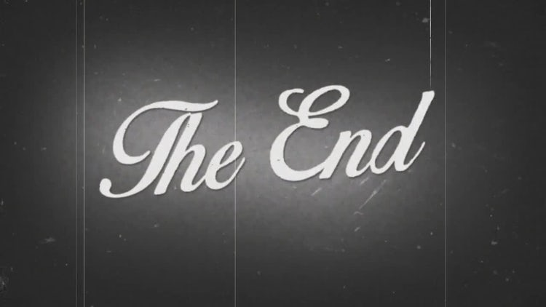
Дякую за увагу
Лектор:
Плутицька К.М.

